Slide 1

BMP文件信息隐藏
网络空间安全学院 专业： 信息安全、法学双学位班
汇报人：穆禹宸 汇报时间：2023年4月

Slide 2
01
BMP文件格式介绍
目 录
CONTENTS
02
信息隐藏方法

Slide 3

01
PART
BMP文件格式介绍

Slide 4
BMP文件格式介绍
1
文件头信息块（0~13B，共14B）
存储文件类型，文件大小等信息
2
图像描述信息块（14~53B，共40B）
存储图像的尺寸，颜色索引，位平面数等信息
BMP文件
3
颜色表
描述各个颜色的RGB值，可以没有此信息
4
图像数据区
存储位图数据 （由图像尺寸决定），每一个像素的信息在这里存储

Slide 5
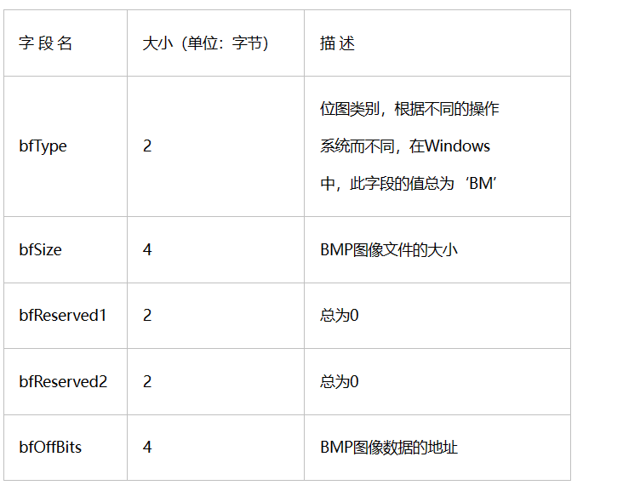
BMP文件格式介绍

Slide 6
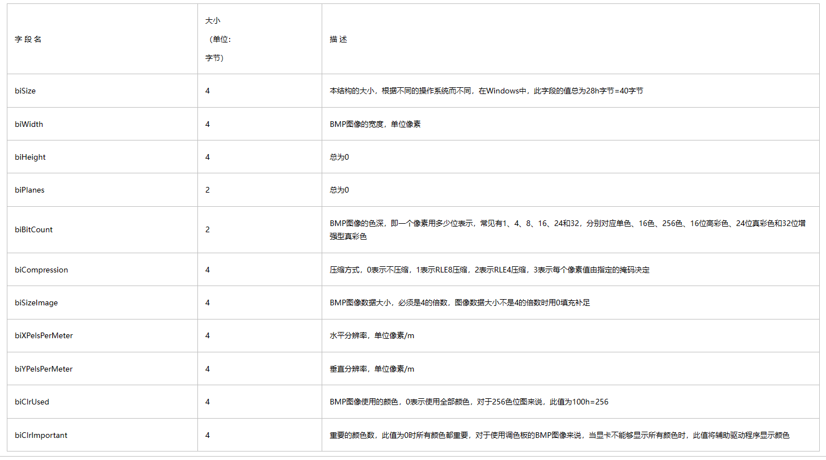
BMP文件格式介绍

Slide 7
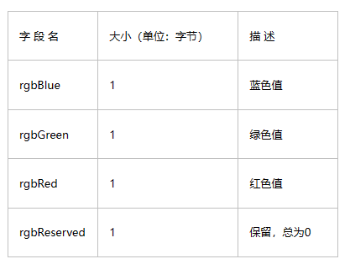
BMP文件格式介绍

Slide 8
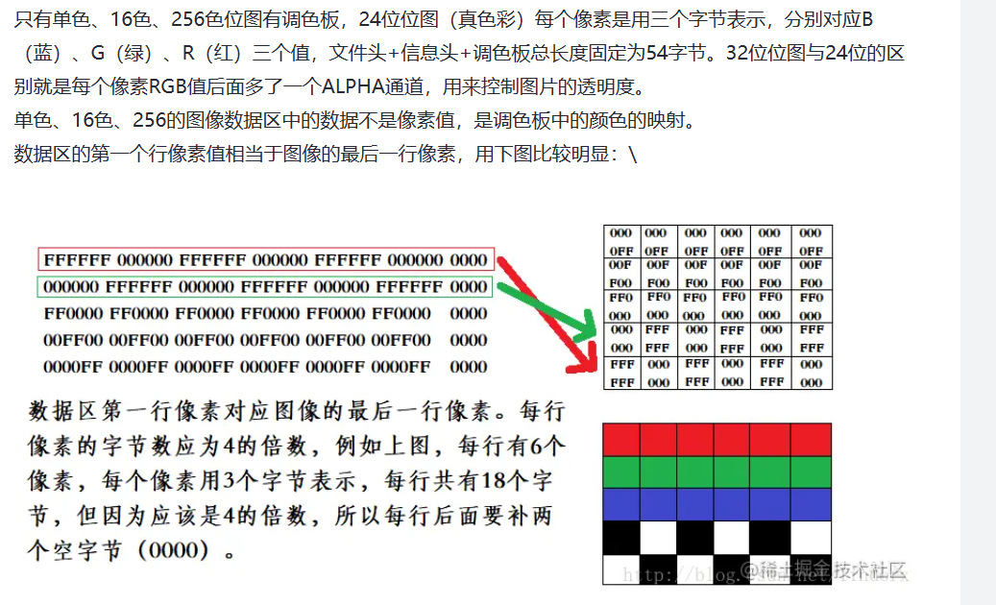
BMP文件格式介绍

Slide 9
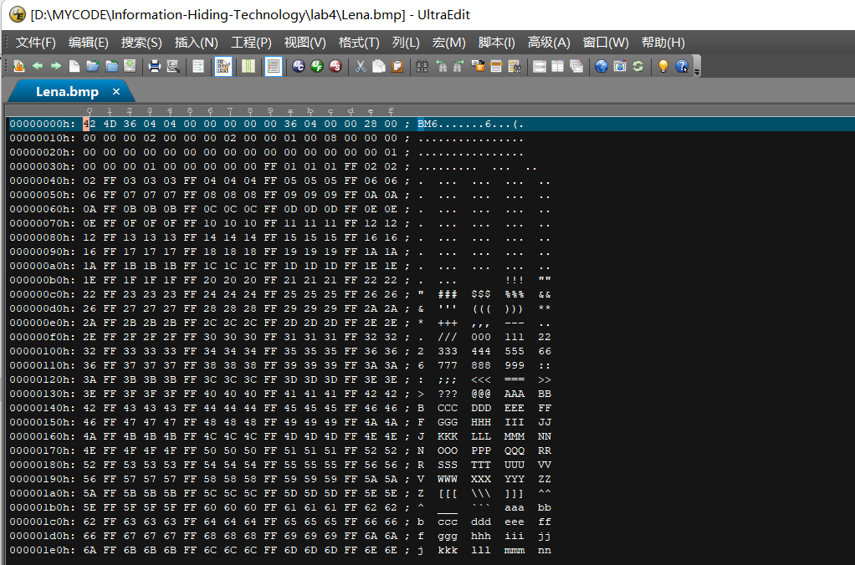
BMP文件格式介绍

Slide 10
02
PART
信息隐藏方法

Slide 11

方法一 LSB方法
LSB方法
实验表明，图像像素的最低比特位对图像的视觉效果影响较小，因此可以在此处存储信息
01
优点
02
缺点
第一，从伪装图像完全看不出秘密信息的存在
第二，实现简单
需要额外存储秘密信息长度的信息，否则，需要对载体图像和秘密信息的长度作出限制

Slide 12
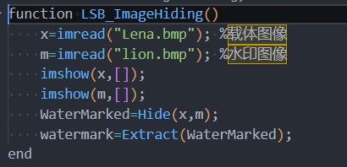
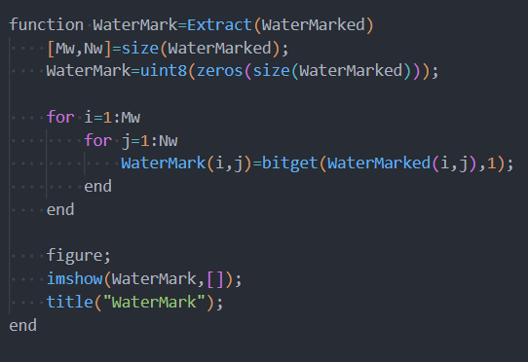
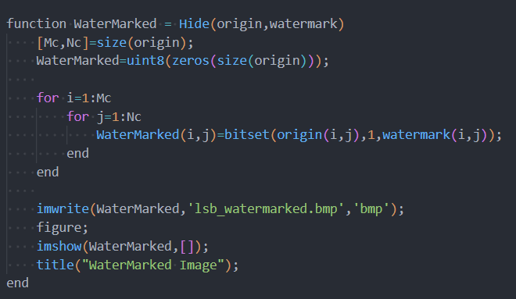
实验代码

Slide 13
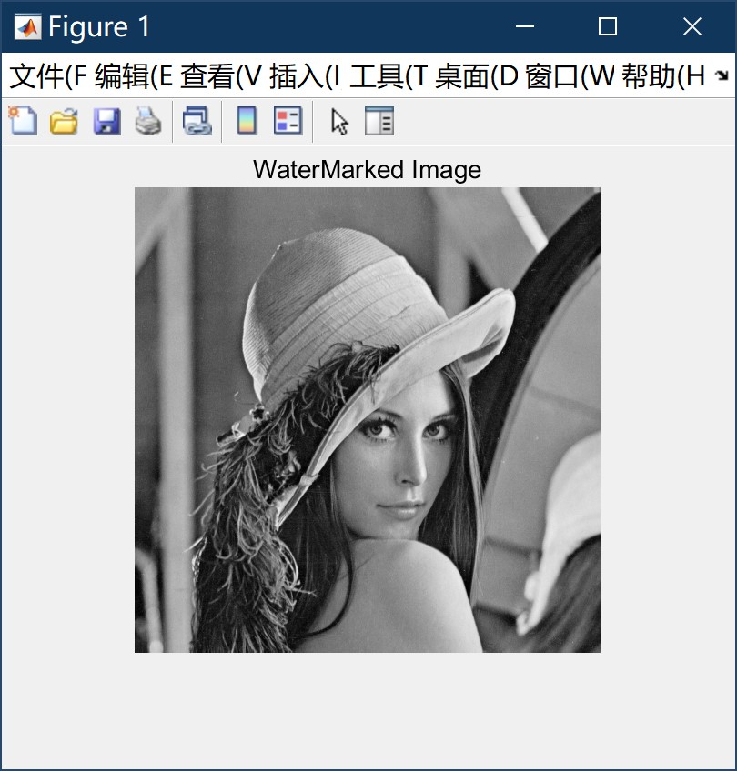
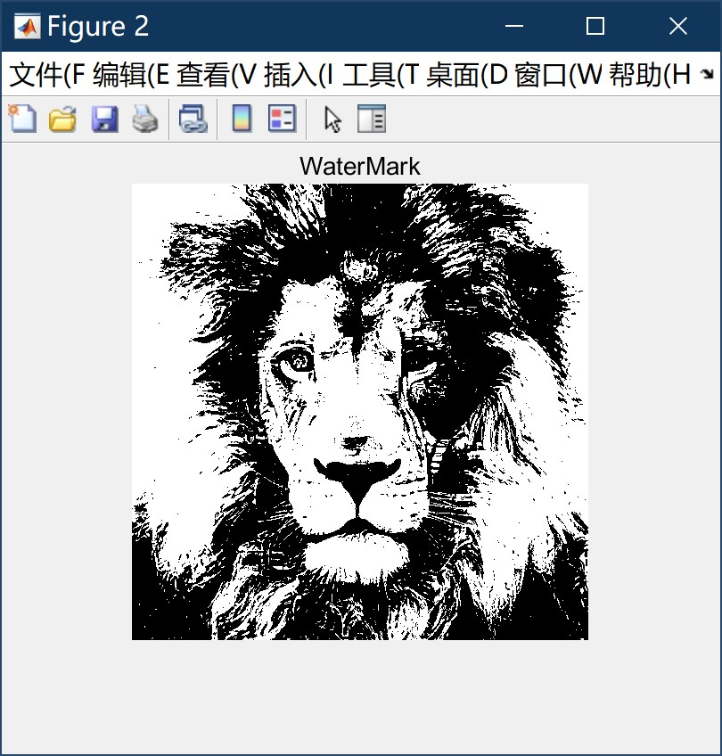
实验结果
伪装图像
提取出的水印图像

Slide 14
方法二 将秘密信息隐藏至文件尾部
载体bmp文件的头部
载体bmp文件的图像数据区
秘密信息

Slide 15
实验结果
伪装图像
提取出的水印图像

Slide 16
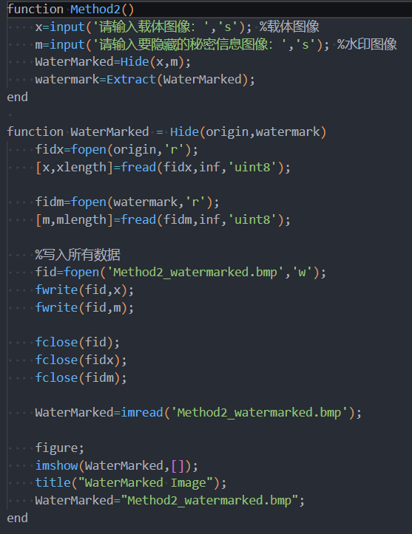
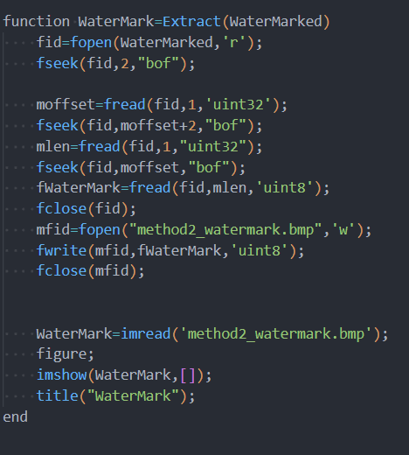
实验代码

Slide 17
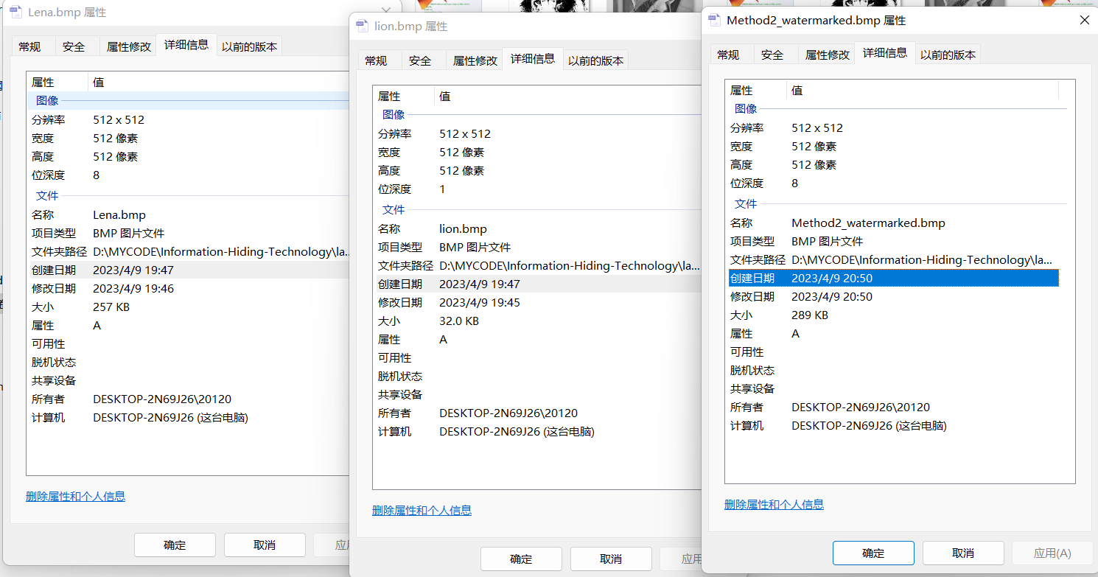
实验结果
对比伪装图像与载体图像、水印图像的文件信息

Slide 18
方法三 将秘密信息隐藏至文件头部与图像数据区之间
载体bmp文件的头部
秘密信息
载体bmp文件的图像数据区

Slide 19
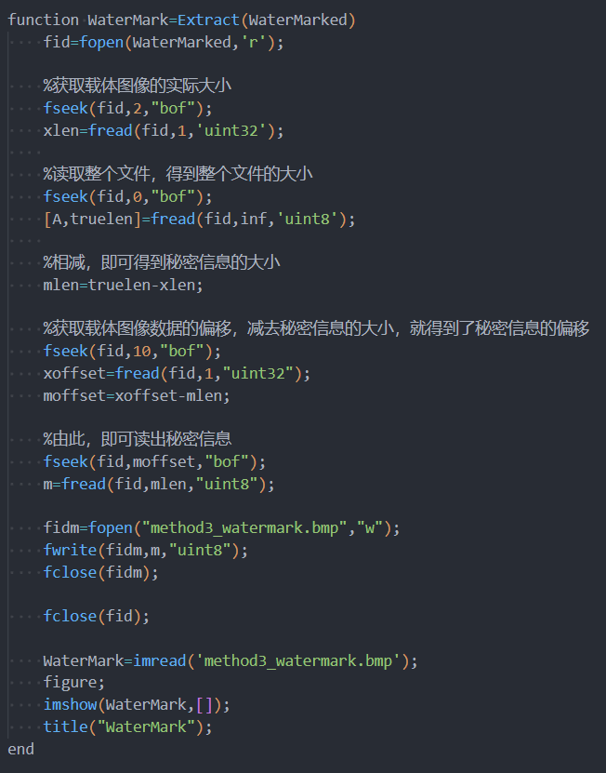
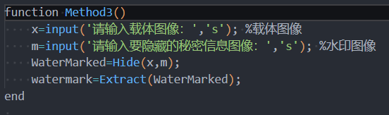
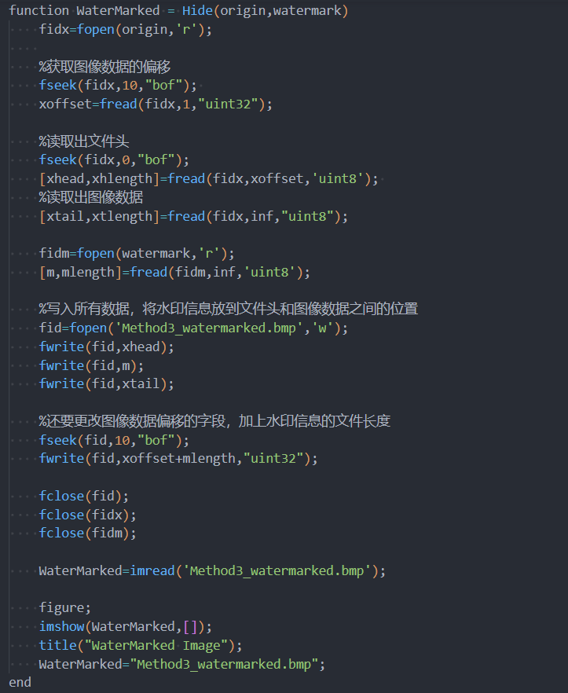
实验代码

Slide 20
实验结果
伪装图像
提取出的水印图像

Slide 21
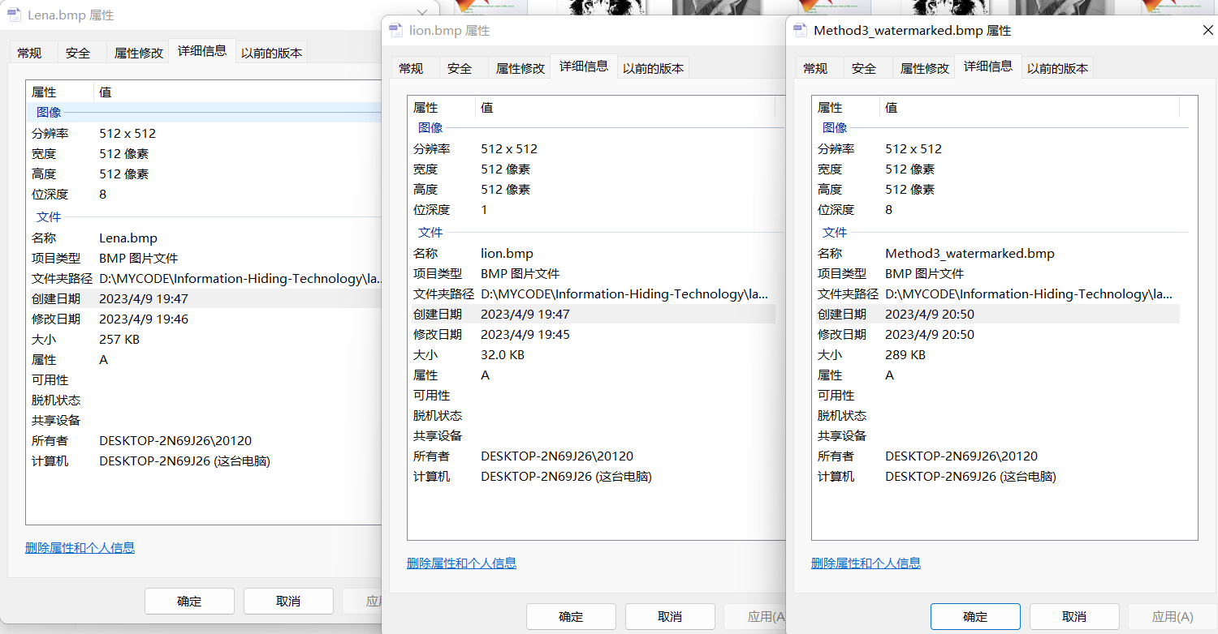
实验结果
对比伪装图像与载体图像、水印图像的文件信息

Slide 22
小结
01
优点
02
缺点
第一，思路简单，实现简单
第二，对载体图像与秘密信息几乎没有限制，理论上，可以隐藏任意格式、大小的秘密信息
第一，鲁棒性差，将图片另存为其他格式，秘密信息就丢失了
第二，由于未改变文件头的文件大小字段，攻击者可以发现，文件实际大小与头部信息中的不符，从而推测其中存在秘密信息

Slide 23
方法四 将秘密信息隐藏至保留字段中
载体bmp文件的头部
// 文件信息头结构体
typedef struct tagBITMAPFILEHEADER
{
unsigned short bfType;
// 19778，必须是BM字符串，对应的十六进制为0x4d42,十进制为19778，否则不是bmp格式文件
unsigned int bfSize; // 文件大小 以字节为单位(2-5字节)
unsigned short bfReserved1; // 保留，必须设置为0 (6-7字节)
unsigned short bfReserved2; // 保留，必须设置为0 (8-9字节)
unsigned int bfOffBits; // 从文件头到像素数据的偏移 (10-13字节)
} BITMAPFILEHEADER;

Slide 24
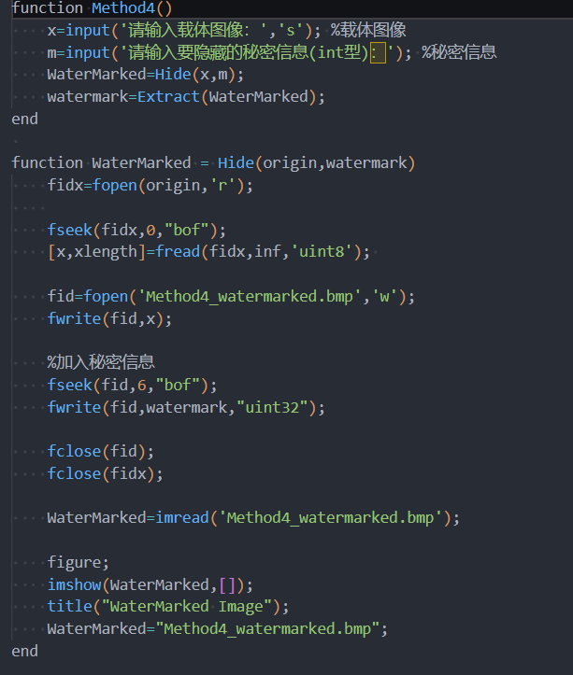
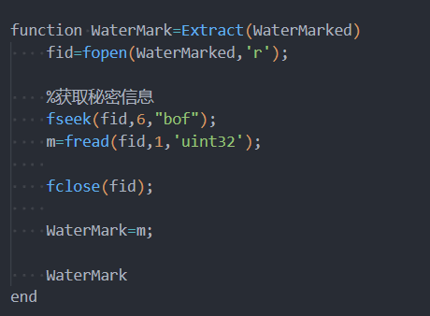
实验代码

Slide 25
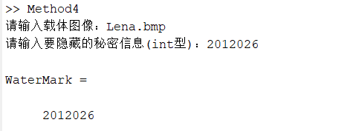
实验结果
伪装图像
提取出的秘密信息

Slide 26
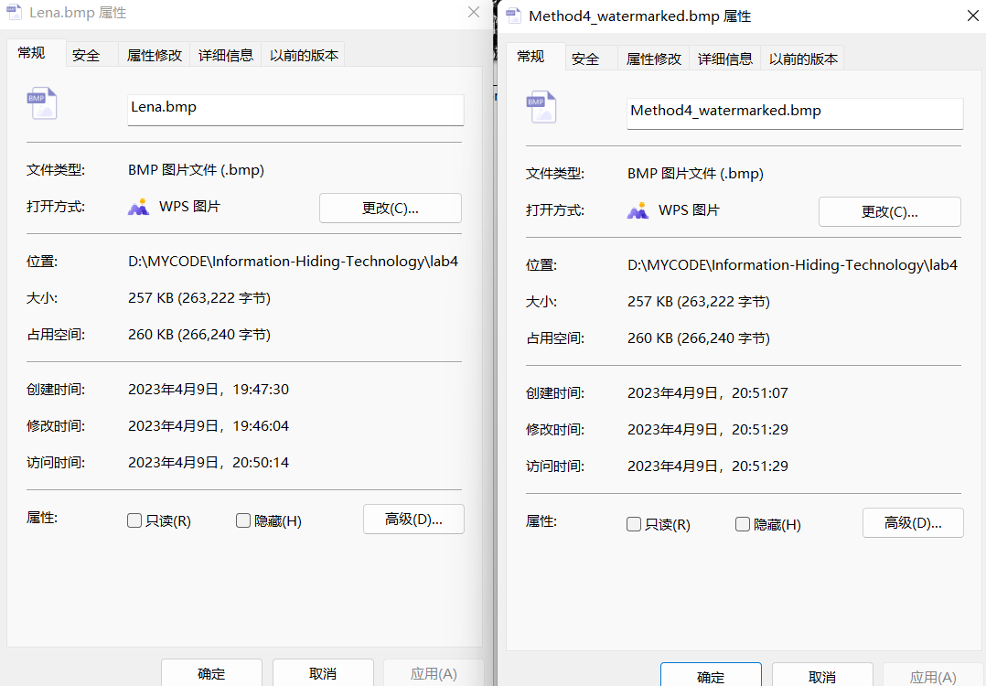
实验结果
对比伪装图像与载体图像的文件信息

Slide 27
小结
01
优点
02
缺点
第一，思路简单，实现简单
第二，不会改变文件大小
第一，鲁棒性差，将伪装图像另存为新的bmp图像后，可能被重新覆盖为0
第二，最多只能隐藏四个字节的信息，若要隐藏较大的秘密信息，就需要多张载体图像

Slide 28
THANKS
感谢聆听

